Slide 1
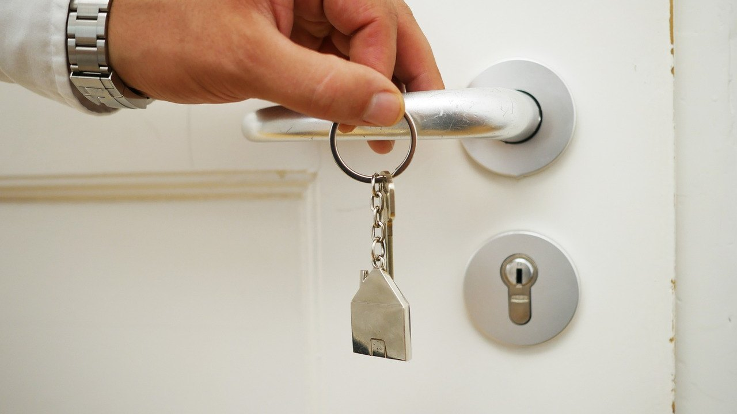
Cierre y entrega de
pendientes: terminar
el día sin perder el
siguiente
Carlos Castro
Ver el OA en pinturasespecializadas.lumbre.lat
Notes:
Objeto de aprendizaje de Lumbre · Carlos Castro
Enlace: https://pinturasespecializadas.lumbre.lat/object/cierre-y-entrega-de-pendientes-terminar-el-dia-sin-perder-el-siguiente

Slide 2
Acerca de este OA · 1 de 2
Objetivo
Distinguir el cierre operativo del cierre de caja, verificar pedidos, reservas, transferencias, incidencias y compromisos, y entregar el turno con un registro que permita al siguiente responsable continuar sin repetir preguntas ni perder compromisos.
Cierre y entrega de pendientes: terminar el día sin perder el siguiente
2 / 81
Notes:
Enlace al OA: https://pinturasespecializadas.lumbre.lat/object/cierre-y-entrega-de-pendientes-terminar-el-dia-sin-perder-el-siguiente

Slide 3
Acerca de este OA · 2 de 2
Descripción
Cuarta lección de la ruta del encargado. Separa el cierre operativo del cierre de caja, ofrece una plantilla de verificaciones a validar con dirección y convierte el traspaso de turno en un registro con dueño, plazo y evidencia. No repite el protocolo físico del OA 28540 ni el seguimiento del OA 28473.
Autoría: Carlos Castro
Etiquetas: cierre de tienda · entrega de turno · pendientes · traspaso · continuidad · Pinturas Especializadas
Cierre y entrega de pendientes: terminar el día sin perder el siguiente
3 / 81
Notes:
Continuación de «Acerca de este OA» (2 de 2).

Slide 4
Cierre y entrega de pendientes: terminar el día sin perder el siguiente · 1 de 6
Supuesto didáctico: últimos minutos de un martes en la Tienda Centro. El pedido de un profesional salió con diez de los doce botes; los dos que faltan están en la Tienda Este y llegarán mañana a las 10:00, pero el cliente los espera a las 8:00. Una reserva de un particular vence hoy. El TPV no ha impreso el resumen y la caja se cierra aparte, en el módulo 4. En el mostrador, un cliente pregunta si puede recoger un color mañana a primera hora.
Cierre y entrega de pendientes: terminar el día sin perder el siguiente
4 / 81

Slide 5
Cierre y entrega de pendientes: terminar el día sin perder el siguiente · 2 de 6
El cierre operativo no consiste en apagar la luz: consiste en que el turno siguiente sepa qué está abierto, qué falta, quién responde y con qué evidencia. Lo que no se entrega por escrito se pierde, aunque se haya hablado de ello.
Qué vas a poder hacer al terminar
Distinguir el cierre operativo del cierre de caja, verificar pedidos, reservas, transferencias, incidencias y compromisos, y entregar el turno con un registro que permita al siguiente responsable continuar sin repetir preguntas ni perder compromisos.
Cierre y entrega de pendientes: terminar el día sin perder el siguiente
5 / 81
Notes:
Continuación de «Cierre y entrega de pendientes: terminar el día sin perder el siguiente» (2 de 6).

Slide 6
Cierre y entrega de pendientes: terminar el día sin perder el siguiente · 3 de 6
•
Buena práctica general: el método de dirección que sirve en cualquier tienda. No es, por sí solo, una norma de Pinturas Especializadas.
•
Ejemplo hipotético: las situaciones, cifras e importes marcados como ficticios sirven para practicar; no son datos de la empresa.
•
Política verificada de Pinturas Especializadas: solo aparece cuando consta en el material interno citado; si no consta, se dice expresamente.
Cierre y entrega de pendientes: terminar el día sin perder el siguiente
6 / 81
Notes:
Continuación de «Cierre y entrega de pendientes: terminar el día sin perder el siguiente» (3 de 6).

Slide 7
Cierre y entrega de pendientes: terminar el día sin perder el siguiente · 4 de 6
•
Parámetro pendiente de validación: los límites, importes, horarios y facultades que debe fijar dirección quedan como campos, nunca como normas inventadas.
Cierre y entrega de pendientes: terminar el día sin perder el siguiente
7 / 81
Notes:
Continuación de «Cierre y entrega de pendientes: terminar el día sin perder el siguiente» (4 de 6).

Slide 8
Cierre y entrega de pendientes: terminar el día sin perder el siguiente · 5 de 6
Dependencia interna pendiente
Esta lección distingue el método general de las decisiones que corresponden a Pinturas Especializadas. Antes de aplicar un umbral, un importe o una facultad, confirma con dirección: El procedimiento oficial de cierre operativo de Pinturas Especializadas y el orden de sus verificaciones.
Cierre y entrega de pendientes: terminar el día sin perder el siguiente
8 / 81
Notes:
Continuación de «Cierre y entrega de pendientes: terminar el día sin perder el siguiente» (5 de 6).

Slide 9
Cierre y entrega de pendientes: terminar el día sin perder el siguiente · 6 de 6
El formato, el soporte y la firma del registro de entrega de turno, y durante cuánto tiempo se conserva. Quién valida los pendientes heredados y qué plazo tiene el turno siguiente para aceptarlos o rechazarlos. El tratamiento interno de las incidencias de seguridad y de las diferencias detectadas al cerrar.
Cierre y entrega de pendientes: terminar el día sin perder el siguiente
9 / 81
Notes:
Continuación de «Cierre y entrega de pendientes: terminar el día sin perder el siguiente» (6 de 6).

Slide 10
1 · Cierre operativo y cierre de caja son dos capas distintas · 1 de 2
El cierre de una tienda tiene dos capas que no se deben mezclar. El cierre operativo deja la tienda y los compromisos en un estado conocido: pedidos, reservas, transferencias, incidencias y traspaso al turno siguiente. El cierre de caja cuenta e interpreta el dinero y se trabaja en el módulo 4. Los dos ocurren, pero no los hace necesariamente la misma persona ni se registran en el mismo sitio.
Cierre y entrega de pendientes: terminar el día sin perder el siguiente
10 / 81

Slide 11
1 · Cierre operativo y cierre de caja son dos capas distintas · 2 de 2
El OA 28540 fija el protocolo físico de cierre -arqueo, limpieza, seguridad, alarma- y el OA 28532 el uso del TPV. Esta lección no repite esos pasos ni inventa el procedimiento de la empresa: trabaja la parte que suele quedar sin dueño, la de los pendientes que cruzan de un día a otro.
La confusión tiene consecuencias: si el cierre se reduce a cuadrar la caja, los pedidos abiertos se descubren a la mañana siguiente; si se reduce a una lista de tareas, el dinero queda sin explicar. El encargado responde de que ambas capas tengan responsable y registro.
Cierre y entrega de pendientes: terminar el día sin perder el siguiente
11 / 81
Notes:
Continuación de «1 · Cierre operativo y cierre de caja son dos capas distintas» (2 de 2).

Slide 12
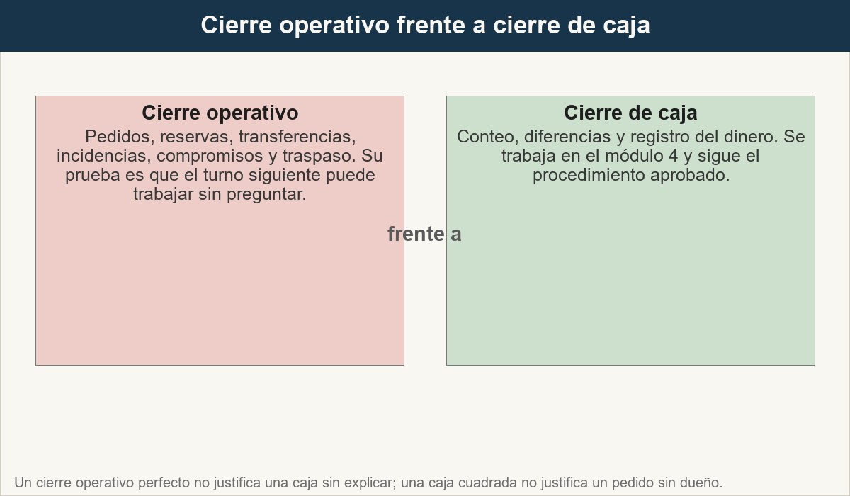
1 · Cierre operativo y cierre de caja son dos capas distintas
Las dos capas del cierre. Ninguna sustituye a la otra: una deja la tienda en estado conocido y la otra explica el dinero.
Ver imagen original en el OA
Notes:
Imagen del OA: assets/fig-1-dos-capas-cierre.jpg
Texto alternativo: Comparación entre cierre operativo, centrado en pedidos y compromisos, y cierre de caja, centrado en el dinero.
Pie: Las dos capas del cierre. Ninguna sustituye a la otra: una deja la tienda en estado conocido y la otra explica el dinero.
Enlace: https://pinturasespecializadas.lumbre.lat/object/cierre-y-entrega-de-pendientes-terminar-el-dia-sin-perder-el-siguiente

Slide 13
1 · Cierre operativo y cierre de caja son dos capas distintas
Ninguna capa tapa a la otra
Si una de las dos no se puede completar, se declara y se escala; no se compensa con la otra. La persona que cierra operación y la que cierra caja pueden ser distintas, pero ambas responsabilidades deben tener nombre antes de salir.
Cierre y entrega de pendientes: terminar el día sin perder el siguiente
13 / 81

Slide 14
Actividad 1 · Opción múltiple
Sección: 1 · Cierre operativo y cierre de caja son dos capas distintas
El cierre operativo está completo, pero falta el arqueo de caja y el turno siguiente ya ha entrado. ¿Qué hace el encargado?
A) Firmar el cierre operativo y dejar el arqueo para mañana, que ya se hará.
B) Declarar el cierre de caja incompleto, avisar a quien corresponda y registrar quién lo asume.
C) Pedir al turno siguiente que cuente la caja sin más explicación.
D) Cerrar sin registrar nada para no retrasar la salida.
Cierre y entrega de pendientes: terminar el día sin perder el siguiente
14 / 81
Notes:
Solución: B) Declarar el cierre de caja incompleto, avisar a quien corresponda y registrar quién lo asume.
Explicación: Las dos capas son independientes y ambas necesitan responsable y registro. Dejar el arqueo sin declararlo oculta un cierre incompleto; pedir el conteo sin contexto traslada la responsabilidad sin información; cerrar sin registrar elimina la prueba. Lo correcto es declarar lo que falta, avisar y dejar por escrito quién lo asume.
Evidencia: Distinción entre cierre operativo y cierre de caja del apartado 1.
Enlace al OA: https://pinturasespecializadas.lumbre.lat/object/cierre-y-entrega-de-pendientes-terminar-el-dia-sin-perder-el-siguiente

Slide 15
2 · Verificaciones de cierre: una plantilla que hay que validar · 1 de 3
La plantilla de verificaciones se ordena por compromiso, no por comodidad. Primero lo que afecta a un cliente o a la seguridad; después lo que bloquea al turno siguiente; al final lo que puede esperar. En cada bloque se comprueba un resultado y se deja evidencia.
Cierre y entrega de pendientes: terminar el día sin perder el siguiente
15 / 81

Slide 16
2 · Verificaciones de cierre: una plantilla que hay que validar · 2 de 3
Pedidos abiertos: cada pedido tiene estado -preparado, entregado, pendiente de stock, pendiente de color- y hora comprometida. Reservas: nombre, producto y fecha; las que vencen se liberan o se confirman. Transferencias: origen, transporte y hora; una transferencia sin transporte no está cerrada. Entregas no recibidas: albarán, incidencia y a quién se avisó. Incidencias: qué pasó, qué se hizo y qué queda. Compromisos del día siguiente: qué se prometió y a quién.
Cierre y entrega de pendientes: terminar el día sin perder el siguiente
16 / 81
Notes:
Continuación de «2 · Verificaciones de cierre: una plantilla que hay que validar» (2 de 3).

Slide 17
2 · Verificaciones de cierre: una plantilla que hay que validar · 3 de 3
Los pasos concretos del cierre de la empresa no constan en este material. Lo que sigue es una plantilla para validar con dirección antes de usarla como norma; los nombres de los bloques pueden cambiar, pero ningún bloque debe quedar sin dueño.
Cierre y entrega de pendientes: terminar el día sin perder el siguiente
17 / 81
Notes:
Continuación de «2 · Verificaciones de cierre: una plantilla que hay que validar» (3 de 3).

Slide 18
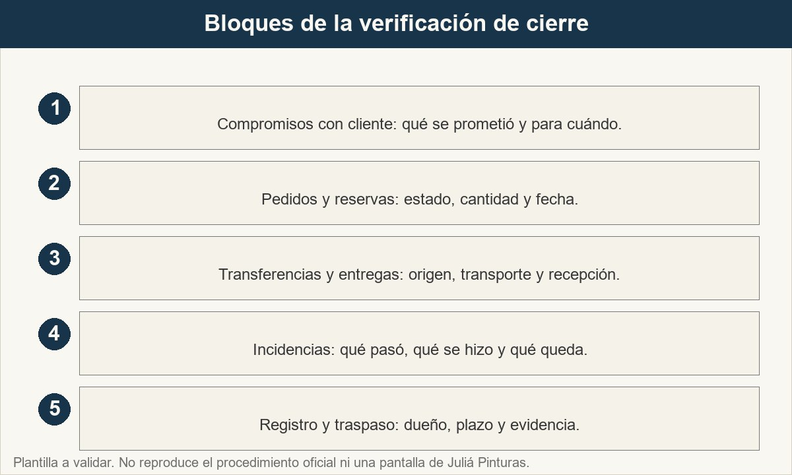
2 · Verificaciones de cierre: una plantilla que hay que validar
Plantilla de bloques de verificación. El orden es una propuesta de trabajo; el procedimiento oficial de la empresa debe confirmarse con dirección.
Ver imagen original en el OA
Notes:
Imagen del OA: assets/fig-2-bloques-verificacion.jpg
Texto alternativo: Cinco pasos de verificación de cierre: compromisos con cliente, pedidos y reservas, transferencias y entregas, incidencias, registro y traspaso.
Pie: Plantilla de bloques de verificación. El orden es una propuesta de trabajo; el procedimiento oficial de la empresa debe confirmarse con dirección.
Enlace: https://pinturasespecializadas.lumbre.lat/object/cierre-y-entrega-de-pendientes-terminar-el-dia-sin-perder-el-siguiente

Slide 19
Sección
2 · Verificaciones de cierre: una plantilla que hay que validar · Plantilla de cierre operativo (a validar con dirección) · Paso 1 de 5
1. Separa las capas
Confirma quién cierra caja y quién cierra operación. Si es la misma persona, fija el orden y el registro de cada parte.
Cierre y entrega de pendientes: terminar el día sin perder el siguiente
19 / 81
Notes:
Recorrido: Plantilla de cierre operativo (a validar con dirección)
Paso 1 de 5: 1. Separa las capas
Texto del paso: Confirma quién cierra caja y quién cierra operación. Si es la misma persona, fija el orden y el registro de cada parte.
Enlace: https://pinturasespecializadas.lumbre.lat/object/cierre-y-entrega-de-pendientes-terminar-el-dia-sin-perder-el-siguiente

Slide 20
Sección
2 · Verificaciones de cierre: una plantilla que hay que validar · Plantilla de cierre operativo (a validar con dirección) · Paso 2 de 5
2. Revisa compromisos con cliente
Pedidos, reservas y llamadas prometidas. Cada uno: estado, hora y siguiente paso.
Cierre y entrega de pendientes: terminar el día sin perder el siguiente
20 / 81
Notes:
Recorrido: Plantilla de cierre operativo (a validar con dirección)
Paso 2 de 5: 2. Revisa compromisos con cliente
Texto del paso: Pedidos, reservas y llamadas prometidas. Cada uno: estado, hora y siguiente paso.
Enlace: https://pinturasespecializadas.lumbre.lat/object/cierre-y-entrega-de-pendientes-terminar-el-dia-sin-perder-el-siguiente

Slide 21
Sección
2 · Verificaciones de cierre: una plantilla que hay que validar · Plantilla de cierre operativo (a validar con dirección) · Paso 3 de 5
3. Revisa movimientos entre tiendas
Transferencias enviadas y recibidas, entregas de proveedor no recibidas y reposiciones PBA. Sin transporte confirmado, no hay cierre.
Cierre y entrega de pendientes: terminar el día sin perder el siguiente
21 / 81
Notes:
Recorrido: Plantilla de cierre operativo (a validar con dirección)
Paso 3 de 5: 3. Revisa movimientos entre tiendas
Texto del paso: Transferencias enviadas y recibidas, entregas de proveedor no recibidas y reposiciones PBA. Sin transporte confirmado, no hay cierre.
Enlace: https://pinturasespecializadas.lumbre.lat/object/cierre-y-entrega-de-pendientes-terminar-el-dia-sin-perder-el-siguiente

Slide 22
Sección
2 · Verificaciones de cierre: una plantilla que hay que validar · Plantilla de cierre operativo (a validar con dirección) · Paso 4 de 5
4. Registra incidencias
Qué pasó, qué se hizo, qué queda y quién sigue. No se corrige el dato para que quede limpio.
Cierre y entrega de pendientes: terminar el día sin perder el siguiente
22 / 81
Notes:
Recorrido: Plantilla de cierre operativo (a validar con dirección)
Paso 4 de 5: 4. Registra incidencias
Texto del paso: Qué pasó, qué se hizo, qué queda y quién sigue. No se corrige el dato para que quede limpio.
Enlace: https://pinturasespecializadas.lumbre.lat/object/cierre-y-entrega-de-pendientes-terminar-el-dia-sin-perder-el-siguiente

Slide 23
Sección
2 · Verificaciones de cierre: una plantilla que hay que validar · Plantilla de cierre operativo (a validar con dirección) · Paso 5 de 5
5. Firma y entrega
El registro dice quién cierra, qué queda abierto y quién es responsable del siguiente paso. El turno siguiente lo lee y lo acepta.
Cierre y entrega de pendientes: terminar el día sin perder el siguiente
23 / 81
Notes:
Recorrido: Plantilla de cierre operativo (a validar con dirección)
Paso 5 de 5: 5. Firma y entrega
Texto del paso: El registro dice quién cierra, qué queda abierto y quién es responsable del siguiente paso. El turno siguiente lo lee y lo acepta.
Enlace: https://pinturasespecializadas.lumbre.lat/object/cierre-y-entrega-de-pendientes-terminar-el-dia-sin-perder-el-siguiente

Slide 24
Actividad 2 · Ordenar la secuencia
Sección: 2 · Verificaciones de cierre: una plantilla que hay que validar
Ordena los bloques de la plantilla de cierre operativo.
A) Compromisos con cliente y hora prometida
B) Registro, firma y traspaso
C) Pedidos y reservas con su estado
D) Incidencias y qué queda pendiente
E) Transferencias, entregas y recepciones
Cierre y entrega de pendientes: terminar el día sin perder el siguiente
24 / 81
Notes:
Solución: Compromisos con cliente y hora prometida → Pedidos y reservas con su estado → Transferencias, entregas y recepciones → Incidencias y qué queda pendiente → Registro, firma y traspaso
Explicación: Primero los compromisos con cliente, porque son los que se notan si fallan. Después pedidos y reservas, movimientos entre tiendas e incidencias. El registro y el traspaso cierran el proceso. Si se empieza por la caja o por la limpieza, los compromisos se descubren al final, cuando ya no hay margen.
Evidencia: Orden de bloques de la plantilla del apartado 2.
Enlace al OA: https://pinturasespecializadas.lumbre.lat/object/cierre-y-entrega-de-pendientes-terminar-el-dia-sin-perder-el-siguiente

Slide 25
3 · Qué se cierra hoy, qué se hereda y qué se escala · 1 de 2
Al cerrar, cada pendiente cae en una de tres categorías y la categoría decide el siguiente paso. Se cierra hoy: hay recurso, no rompe seguridad y el resultado se puede verificar antes de irse. Se hereda: depende de otra tienda, proveedor, cliente o del turno siguiente, pero tiene dueño, siguiente paso y plazo. Se escala ahora: afecta a un compromiso de mañana, a la seguridad o a una facultad que el encargado no tiene.
Cierre y entrega de pendientes: terminar el día sin perder el siguiente
25 / 81

Slide 26
3 · Qué se cierra hoy, qué se hereda y qué se escala · 2 de 2
La categoría no se elige por comodidad. Un pedido que podría cerrarse hoy pero se hereda «porque ya es tarde» es un incumplimiento disfrazado. Una transferencia que se queda «en el sistema» sin transporte no está heredada: está perdida. Una incidencia de seguridad que se apunta para mañana es una decisión que no corresponde al encargado.
El criterio práctico: si el cliente va a notar el resultado mañana a primera hora, no se hereda sin avisar hoy. El aviso puede ser una llamada, un mensaje o una nota en el traspaso, pero tiene que existir antes de cerrar.
Cierre y entrega de pendientes: terminar el día sin perder el siguiente
26 / 81
Notes:
Continuación de «3 · Qué se cierra hoy, qué se hereda y qué se escala» (2 de 2).

Slide 27
3 · Qué se cierra hoy, qué se hereda y qué se escala
Ejemplo ficticio de clasificación de pendientes. No fija el procedimiento oficial de Pinturas Especializadas.
Cierre y entrega de pendientes: terminar el día sin perder el siguiente
27 / 81
Notes:
Título completo de la tabla que sigue.

Slide 28
Tabla · 1 de 2
Caso | Categoría | Por qué | Registro
Pedido de 6 botes, 4 preparados y 2 en otra tienda | Se hereda | Depende de transferencia y del turno siguiente | Dueño, transporte y hora
Cliente pide color para mañana a última hora | Se hereda con aviso | Compromiso nuevo, sin stock confirmado | Qué se prometió y a quién
TPV no imprime el resumen de cierre | Se escala ahora | Afecta al cobro y al registro | Incidencia y persona avisada
Cierre y entrega de pendientes: terminar el día sin perder el siguiente
28 / 81
Notes:
Tabla del OA: Tabla
Enlace: https://pinturasespecializadas.lumbre.lat/object/cierre-y-entrega-de-pendientes-terminar-el-dia-sin-perder-el-siguiente

Slide 29
Tabla · 2 de 2
Caso | Categoría | Por qué | Registro
Reserva de un bote que vence hoy | Se cierra hoy | Se libera o se confirma | Estado y cliente
Diferencia de inventario detectada al contar | Se escala y se registra | No se ajusta para cuadrar | Conteo, causa y autorización
Cierre y entrega de pendientes: terminar el día sin perder el siguiente
29 / 81
Notes:
Tabla del OA: Tabla
Enlace: https://pinturasespecializadas.lumbre.lat/object/cierre-y-entrega-de-pendientes-terminar-el-dia-sin-perder-el-siguiente

Slide 30
Actividad 3 · Clasificar · 1 de 2
Sección: 3 · Qué se cierra hoy, qué se hereda y qué se escala
Clasifica cada pendiente de cierre según lo que corresponde hacer.
Categorías
• Cerrar hoy
• Heredar con responsable
• Escalar ahora
1. Reserva que vence hoy y el cliente no ha venido.
2. Pedido con dos botes en otra tienda y transporte previsto para mañana.
Cierre y entrega de pendientes: terminar el día sin perder el siguiente
30 / 81
Notes:
Solución: 1. Reserva que vence hoy y el cliente no ha venido. → Cerrar hoy
2. Pedido con dos botes en otra tienda y transporte previsto para mañana. → Heredar con responsable
3. TPV sin conexión en el momento del cierre. → Escalar ahora
4. Pedido preparado y avisado al cliente para recoger hoy. → Cerrar hoy
5. Incidencia de seguridad en la puerta del almacén. → Escalar ahora
6. Cliente pide color para mañana y no se ha confirmado stock. → Heredar con responsable
Evidencia: Tres categorías y criterio de aviso del apartado 3. Lo que afecta a seguridad o a un compromiso de mañana se escala antes de cerrar.
Enlace al OA: https://pinturasespecializadas.lumbre.lat/object/cierre-y-entrega-de-pendientes-terminar-el-dia-sin-perder-el-siguiente

Slide 31
Actividad 3 · Clasificar · 2 de 2
3. TPV sin conexión en el momento del cierre.
4. Pedido preparado y avisado al cliente para recoger hoy.
5. Incidencia de seguridad en la puerta del almacén.
6. Cliente pide color para mañana y no se ha confirmado stock.
Clasifica cada elemento en una de las categorías.
Cierre y entrega de pendientes: terminar el día sin perder el siguiente
31 / 81
Notes:
Continuación de «Actividad 3 · Clasificar» (2 de 2).

Slide 32
4 · El traspaso entre turnos: información, no conversación · 1 de 3
Un traspaso de turno no es una conversación: es un registro que el siguiente turno puede leer sin ti. La conversación ayuda, pero no sustituye al escrito. El OA 28473 trabaja el seguimiento de conversaciones con cliente; el OA 28470 el relevo de tareas. Aquí se unen ambos en el cierre: qué información necesita quien entra para no repetir preguntas ni perder compromisos.
Cierre y entrega de pendientes: terminar el día sin perder el siguiente
32 / 81

Slide 33
4 · El traspaso entre turnos: información, no conversación · 2 de 3
Cinco campos mínimos: situación (qué está abierto y por qué), qué falta (el siguiente paso concreto), responsable (nombre, no «el turno»), plazo (hora o momento) y evidencia (dónde está el pedido, el mensaje o el documento). Añade un sexto cuando haya riesgo: qué pasa si no se hace.
Cierre y entrega de pendientes: terminar el día sin perder el siguiente
33 / 81
Notes:
Continuación de «4 · El traspaso entre turnos: información, no conversación» (2 de 3).

Slide 34
4 · El traspaso entre turnos: información, no conversación · 3 de 3
Un traspaso se acepta, no se supone. Quien entra lee, comprueba lo que puede comprobar y firma la recepción. Si falta un dato, pregunta antes de que el turno anterior se vaya; si ya se fue, lo anota como discrepancia y lo escala. Aceptar un traspaso incompleto sin decirlo convierte un problema del turno anterior en un problema propio.
Cierre y entrega de pendientes: terminar el día sin perder el siguiente
34 / 81
Notes:
Continuación de «4 · El traspaso entre turnos: información, no conversación» (3 de 3).

Slide 35
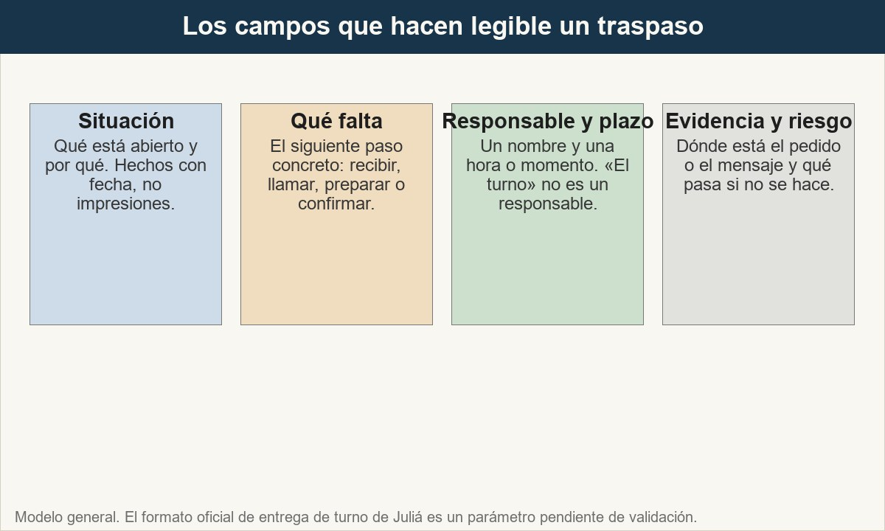
4 · El traspaso entre turnos: información, no conversación
El traspaso se escribe con campos, no con frases. Si falta el responsable o el plazo, el siguiente turno hereda una pregunta en lugar de un plan.
Ver imagen original en el OA
Notes:
Imagen del OA: assets/fig-3-campos-traspaso.jpg
Texto alternativo: Cuatro tarjetas con los campos del traspaso: situación, qué falta, responsable y plazo, evidencia y riesgo.
Pie: El traspaso se escribe con campos, no con frases. Si falta el responsable o el plazo, el siguiente turno hereda una pregunta en lugar de un plan.
Enlace: https://pinturasespecializadas.lumbre.lat/object/cierre-y-entrega-de-pendientes-terminar-el-dia-sin-perder-el-siguiente

Slide 36
Actividad 4 · Relacionar · 1 de 2
Sección: 4 · El traspaso entre turnos: información, no conversación
Une cada campo del traspaso con la pregunta que responde.
Columna A
1. Situación
2. Qué falta
3. Responsable
4. Plazo
5. Evidencia
6. Riesgo
Cierre y entrega de pendientes: terminar el día sin perder el siguiente
36 / 81
Notes:
Solución: Situación → Qué está abierto y por qué
Qué falta → Cuál es el siguiente paso concreto
Responsable → Quién asume el siguiente paso
Plazo → Para cuándo debe estar hecho
Evidencia → Dónde está el pedido, mensaje o documento
Riesgo → Qué ocurre si no se hace
Evidencia: Campos mínimos del traspaso del apartado 4.
Enlace al OA: https://pinturasespecializadas.lumbre.lat/object/cierre-y-entrega-de-pendientes-terminar-el-dia-sin-perder-el-siguiente

Slide 37
Actividad 4 · Relacionar · 2 de 2
Columna B
A) Cuál es el siguiente paso concreto
B) Quién asume el siguiente paso
C) Para cuándo debe estar hecho
D) Dónde está el pedido, mensaje o documento
E) Qué ocurre si no se hace
F) Qué está abierto y por qué
Cierre y entrega de pendientes: terminar el día sin perder el siguiente
37 / 81
Notes:
Continuación de «Actividad 4 · Relacionar» (2 de 2).

Slide 38
5 · El registro de cierre y los responsables del siguiente paso · 1 de 2
El registro de cierre es la prueba de que el día termina en un estado conocido. Debe caber en una hoja y contener: fecha y turno, quién cierra, qué queda abierto, qué incidencias hay, quién asume cada siguiente paso y a qué hora, y la firma de quien entrega y de quien recibe si está presente. Sin nombres y horas, el registro es un resumen, no una entrega.
Cierre y entrega de pendientes: terminar el día sin perder el siguiente
38 / 81

Slide 39
5 · El registro de cierre y los responsables del siguiente paso · 2 de 2
Hay una regla que no se negocia: el registro no se corrige para que quede limpio. Si una diferencia, un pedido o una incidencia no se pudo resolver, se escribe tal como está y se explica qué falta. Un cierre que oculta un problema obliga al turno siguiente a descubrirlo con el cliente delante.
El registro se guarda donde el equipo lo encuentre, no en un cajón personal. Y se lee al empezar, no solo al cerrar: la prueba de que un traspaso funciona es que quien entra no necesita llamar a quien salió.
Cierre y entrega de pendientes: terminar el día sin perder el siguiente
39 / 81
Notes:
Continuación de «5 · El registro de cierre y los responsables del siguiente paso» (2 de 2).

Slide 40
Actividad 5 · Completar la frase
Sección: 5 · El registro de cierre y los responsables del siguiente paso
Completa la regla del registro de cierre. El registro dice quién ___, qué queda ___, quién asume cada ___ y a qué ___. Si algo no se pudo resolver, se escribe tal como está y no se ___ para que quede limpio.
Cierre y entrega de pendientes: terminar el día sin perder el siguiente
40 / 81
Notes:
Solución: cierra · abierto · siguiente paso · hora · corrige
Explicación: El registro identifica a quien cierra, lo que queda abierto, el siguiente paso, su responsable y la hora. Y no se corrige para maquillar el cierre: la diferencia o la incidencia se documentan para que el siguiente turno sepa qué hay.
Evidencia: Contenido y regla de veracidad del registro del apartado 5.
Enlace al OA: https://pinturasespecializadas.lumbre.lat/object/cierre-y-entrega-de-pendientes-terminar-el-dia-sin-perder-el-siguiente

Slide 41
6 · Recibir el turno: comprobar antes de aceptar · 1 de 3
La entrega se completa cuando el siguiente turno la acepta. Recibir bien tiene cuatro movimientos: leer el registro, comprobar lo comprobable, preguntar lo que falta y aceptar o registrar la discrepancia. La comprobación no es desconfianza: es la única forma de que un error se detecte cuando aún se puede corregir.
Cierre y entrega de pendientes: terminar el día sin perder el siguiente
41 / 81

Slide 42
6 · Recibir el turno: comprobar antes de aceptar · 2 de 3
Qué se comprueba: que el pedido esté donde dice, que la transferencia tenga transporte, que la incidencia esté avisada, que el compromiso de primera hora tenga dueño. Qué no se comprueba: repetir todo el trabajo del turno anterior. Se comprueba por muestreo lo que afecta a un compromiso y se acepta el resto con el registro delante.
Si quien entrega ya se fue, el que recibe deja constancia de lo que no pudo verificar y lo comunica. No se improvisa una solución sobre un dato que no está: se anota la duda y se escala si afecta a un cliente.
Cierre y entrega de pendientes: terminar el día sin perder el siguiente
42 / 81
Notes:
Continuación de «6 · Recibir el turno: comprobar antes de aceptar» (2 de 3).

Slide 43
6 · Recibir el turno: comprobar antes de aceptar · 3 de 3
1.
Leer el registro completo antes de tocar nada.
2.
Comprobar los pendientes que afectan a un compromiso de primera hora.
3.
Preguntar por lo que falta o no cuadra, mientras quien entrega sigue presente.
4.
Aceptar el traspaso con nombre y hora, o registrar la discrepancia.
Cierre y entrega de pendientes: terminar el día sin perder el siguiente
43 / 81
Notes:
Continuación de «6 · Recibir el turno: comprobar antes de aceptar» (3 de 3).

Slide 44
Actividad 6 · Detective de errores · 1 de 2
Sección: 6 · Recibir el turno: comprobar antes de aceptar
Seis frases sobre la recepción de un turno. Marca las que describen una práctica incorrecta.
A) «El turno anterior me lo contó de palabra; con eso basta.»
B) «Leo el registro y compruebo el pedido que tiene hora a primera hora.»
C) «Si falta un dato, espero a que llegue el cliente para preguntar.»
D) «Acepto el traspaso y anoto la discrepancia si no puedo verificar algo.»
Cierre y entrega de pendientes: terminar el día sin perder el siguiente
44 / 81
Notes:
Solución: B) «Leo el registro y compruebo el pedido que tiene hora a primera hora.»
Explicación: La palabra no sustituye al registro; esperar al cliente para preguntar convierte una duda interna en un problema de cara al público; repetir todo el trabajo no es verificar, es duplicar; y «el turno» no es un responsable. Leer, comprobar por muestreo y aceptar con discrepancia registrada son las prácticas correctas.
Evidencia: Cuatro movimientos de la recepción y regla de responsable con nombre del apartado 6.
Enlace al OA: https://pinturasespecializadas.lumbre.lat/object/cierre-y-entrega-de-pendientes-terminar-el-dia-sin-perder-el-siguiente

Slide 45
Actividad 6 · Detective de errores · 2 de 2
E) «Repito todo el trabajo del turno anterior para estar seguro.»
F) «Si el responsable no está claro, lo dejo como el turno.»
Cierre y entrega de pendientes: terminar el día sin perder el siguiente
45 / 81
Notes:
Continuación de «Actividad 6 · Detective de errores» (2 de 2).

Slide 46
7 · Ejemplo trabajado: un cierre con dos botes pendientes
Supuesto ficticio: cierre de un martes. Un pedido profesional de 12 botes salió con 10; dos llegan desde la Tienda Este mañana a las 10:00 y el cliente los espera a las 8:00. Una reserva de un particular vence hoy. El TPV ha fallado al imprimir el resumen. La caja se cierra aparte, en el módulo 4. El caso obliga a separar capas, clasificar y escribir un traspaso que el turno siguiente pueda ejecutar sin llamar.
Cierre y entrega de pendientes: terminar el día sin perder el siguiente
46 / 81

Slide 47
Sección
7 · Ejemplo trabajado: un cierre con dos botes pendientes · Ejemplo resuelto (datos ficticios): cerrar y entregar sin perder el pedido · Paso 1 de 5
1. Separa las capas
El fallo de impresión del TPV se registra como incidencia del cierre de caja y se avisa según el procedimiento; no se mezcla con los pedidos. La persona que cierra caja y la que cierra operación pueden ser distintas.
Cierre y entrega de pendientes: terminar el día sin perder el siguiente
47 / 81
Notes:
Recorrido: Ejemplo resuelto (datos ficticios): cerrar y entregar sin perder el pedido
Paso 1 de 5: 1. Separa las capas
Texto del paso: El fallo de impresión del TPV se registra como incidencia del cierre de caja y se avisa según el procedimiento; no se mezcla con los pedidos. La persona que cierra caja y la que cierra operación pueden ser distintas.
Enlace: https://pinturasespecializadas.lumbre.lat/object/cierre-y-entrega-de-pendientes-terminar-el-dia-sin-perder-el-siguiente

Slide 48
Sección
7 · Ejemplo trabajado: un cierre con dos botes pendientes · Ejemplo resuelto (datos ficticios): cerrar y entregar sin perder el pedido · Paso 2 de 5
2. Clasifica los pendientes
El pedido de 12 botes se hereda: faltan dos, hay transferencia y el cliente tiene hora. La reserva se cierra hoy: se libera o se confirma. El fallo del TPV se escala ahora.
Cierre y entrega de pendientes: terminar el día sin perder el siguiente
48 / 81
Notes:
Recorrido: Ejemplo resuelto (datos ficticios): cerrar y entregar sin perder el pedido
Paso 2 de 5: 2. Clasifica los pendientes
Texto del paso: El pedido de 12 botes se hereda: faltan dos, hay transferencia y el cliente tiene hora. La reserva se cierra hoy: se libera o se confirma. El fallo del TPV se escala ahora.
Enlace: https://pinturasespecializadas.lumbre.lat/object/cierre-y-entrega-de-pendientes-terminar-el-dia-sin-perder-el-siguiente

Slide 49
Sección
7 · Ejemplo trabajado: un cierre con dos botes pendientes · Ejemplo resuelto (datos ficticios): cerrar y entregar sin perder el pedido · Paso 3 de 5
3. Avisa al cliente antes de cerrar
Se llama al profesional: dos botes llegan a las 10:00, no a las 8:00. Se le da la opción de recoger los diez y volver o esperar. Queda registrado qué eligió.
Cierre y entrega de pendientes: terminar el día sin perder el siguiente
49 / 81
Notes:
Recorrido: Ejemplo resuelto (datos ficticios): cerrar y entregar sin perder el pedido
Paso 3 de 5: 3. Avisa al cliente antes de cerrar
Texto del paso: Se llama al profesional: dos botes llegan a las 10:00, no a las 8:00. Se le da la opción de recoger los diez y volver o esperar. Queda registrado qué eligió.
Enlace: https://pinturasespecializadas.lumbre.lat/object/cierre-y-entrega-de-pendientes-terminar-el-dia-sin-perder-el-siguiente

Slide 50
Sección
7 · Ejemplo trabajado: un cierre con dos botes pendientes · Ejemplo resuelto (datos ficticios): cerrar y entregar sin perder el pedido · Paso 4 de 5
4. Escribe el traspaso
Situación: pedido 10 de 12. Qué falta: recibir dos de la Tienda Este y avisar al cliente. Responsable: nombre del turno de mañana. Plazo: 10:00. Evidencia: albarán y transferencia. Riesgo: el cliente espera a las 8:00.
Cierre y entrega de pendientes: terminar el día sin perder el siguiente
50 / 81
Notes:
Recorrido: Ejemplo resuelto (datos ficticios): cerrar y entregar sin perder el pedido
Paso 4 de 5: 4. Escribe el traspaso
Texto del paso: Situación: pedido 10 de 12. Qué falta: recibir dos de la Tienda Este y avisar al cliente. Responsable: nombre del turno de mañana. Plazo: 10:00. Evidencia: albarán y transferencia. Riesgo: el cliente espera a las 8:00.
Enlace: https://pinturasespecializadas.lumbre.lat/object/cierre-y-entrega-de-pendientes-terminar-el-dia-sin-perder-el-siguiente

Slide 51
Sección
7 · Ejemplo trabajado: un cierre con dos botes pendientes · Ejemplo resuelto (datos ficticios): cerrar y entregar sin perder el pedido · Paso 5 de 5
5. Firma y comprueba la recepción
Quien cierra firma; quien entra lee, comprueba la transferencia y acepta o anota la discrepancia. El cierre termina cuando el siguiente turno sabe qué hacer sin llamar.
Cierre y entrega de pendientes: terminar el día sin perder el siguiente
51 / 81
Notes:
Recorrido: Ejemplo resuelto (datos ficticios): cerrar y entregar sin perder el pedido
Paso 5 de 5: 5. Firma y comprueba la recepción
Texto del paso: Quien cierra firma; quien entra lee, comprueba la transferencia y acepta o anota la discrepancia. El cierre termina cuando el siguiente turno sabe qué hacer sin llamar.
Enlace: https://pinturasespecializadas.lumbre.lat/object/cierre-y-entrega-de-pendientes-terminar-el-dia-sin-perder-el-siguiente

Slide 52
Actividad 7 · Opción múltiple
Sección: 7 · Ejemplo trabajado: un cierre con dos botes pendientes
En el caso anterior, ¿cuál es el error más grave si el traspaso se hace de palabra?
A) No haber pedido los botes con más antelación.
B) Dejar el pedido sin dueño, plazo y evidencia para el turno siguiente.
C) No haber compensado al cliente por la espera.
D) Cerrar la caja antes que la operación.
Cierre y entrega de pendientes: terminar el día sin perder el siguiente
52 / 81
Notes:
Solución: B) Dejar el pedido sin dueño, plazo y evidencia para el turno siguiente.
Explicación: La antelación puede ser una causa, pero el error de cierre es no dejar el pendiente con dueño, plazo y evidencia. Sin eso, el turno siguiente no sabe a quién llamar, cuándo llega la transferencia ni qué se prometió al cliente. La compensación no es una decisión del encargado sin política, y el orden de las capas no sustituye al traspaso.
Evidencia: Campos del traspaso del apartado 4 y ejemplo del apartado 7.
Enlace al OA: https://pinturasespecializadas.lumbre.lat/object/cierre-y-entrega-de-pendientes-terminar-el-dia-sin-perder-el-siguiente

Slide 53
8 · Errores frecuentes al cerrar · 1 de 3
Cerrar solo la caja. El dinero cuadra y los pedidos abiertos se descubren al día siguiente. Consecuencia: cliente que espera y equipo que empieza apagando fuegos.
Traspasar de palabra. La información se pierde en cuanto alguien se va. Consecuencia: el siguiente turno repite preguntas o decide con datos incompletos.
Heredar sin dueño ni plazo. «Ya lo verá el de mañana» no es un traspaso. Consecuencia: el pendiente se diluye y el cliente vuelve a contar su caso.
Cierre y entrega de pendientes: terminar el día sin perder el siguiente
53 / 81

Slide 54
8 · Errores frecuentes al cerrar · 2 de 3
Ocultar la incidencia. Se corrige el registro para que quede limpio. Consecuencia: se pierde la causa y el problema vuelve, ahora sin rastro.
Aceptar sin comprobar. El turno que entra firma un traspaso que no ha leído. Consecuencia: la responsabilidad se comparte sin que nadie sepa de qué.
Cierre y entrega de pendientes: terminar el día sin perder el siguiente
54 / 81
Notes:
Continuación de «8 · Errores frecuentes al cerrar» (2 de 3).

Slide 55
8 · Errores frecuentes al cerrar · 3 de 3
No se ajusta para cuadrar
Una diferencia de caja o de inventario se registra y se investiga; no se tapa con un ajuste. El OA1 y el módulo de caja e inventario desarrollan el criterio. En el cierre operativo, la regla es la misma: el registro dice la verdad, aunque incomode.
Cierre y entrega de pendientes: terminar el día sin perder el siguiente
55 / 81
Notes:
Continuación de «8 · Errores frecuentes al cerrar» (3 de 3).

Slide 56
Actividad 8 · Verdadero o falso
Sección: 8 · Errores frecuentes al cerrar
Si el turno siguiente ya ha entrado, el encargado puede dar el cierre por completado sin entregar el registro de pendientes.
A) Verdadero
B) Falso
Cierre y entrega de pendientes: terminar el día sin perder el siguiente
56 / 81
Notes:
Solución: Falso
Explicación: El cierre se completa cuando el siguiente turno puede continuar sin preguntar, y eso exige registro, dueño y plazo. Que el turno haya entrado no elimina la entrega: la hace más urgente, porque ya hay alguien esperando información. Sin registro, el cierre queda abierto aunque la puerta esté cerrada.
Evidencia: Regla de traspaso aceptado y errores del apartado 8.
Enlace al OA: https://pinturasespecializadas.lumbre.lat/object/cierre-y-entrega-de-pendientes-terminar-el-dia-sin-perder-el-siguiente

Slide 57
Herramienta de trabajo: formato de entrega de turno
Modelo de una hoja para entregar el cierre operativo. Complétalo con el procedimiento vigente de la empresa y valida con dirección el soporte, la firma y el plazo de conservación. Los datos de la columna de ejemplo son ficticios.
Cierre y entrega de pendientes: terminar el día sin perder el siguiente
57 / 81

Slide 58
Herramienta de trabajo: formato de entrega de turno
Ejemplo ficticio de entrega de turno. No reproduce el documento oficial de Pinturas Especializadas.
Cierre y entrega de pendientes: terminar el día sin perder el siguiente
58 / 81
Notes:
Título completo de la tabla que sigue.

Slide 59
Tabla · 1 de 3
Campo | Qué responde | Ejemplo ficticio (martes)
Fecha y turno | Cuándo y qué turno cierra | Martes, turno de tarde
Quién entrega y recibe | Nombres, no puestos genéricos | Entrega: Ana; recibe: Marc
Pedidos abiertos | Estado, hora y cliente | Ferrer: 10 de 12; faltan 2
Reservas | Vigentes, vencidas y liberadas | Una reserva vence hoy
Cierre y entrega de pendientes: terminar el día sin perder el siguiente
59 / 81
Notes:
Tabla del OA: Tabla
Enlace: https://pinturasespecializadas.lumbre.lat/object/cierre-y-entrega-de-pendientes-terminar-el-dia-sin-perder-el-siguiente

Slide 60
Tabla · 2 de 3
Campo | Qué responde | Ejemplo ficticio (martes)
Transferencias | Origen, transporte y hora | Tienda Este, dos botes, 10:00
Incidencias | Qué pasó y qué se hizo | TPV sin imprimir; avisado
Compromisos de mañana | Qué se prometió y a quién | Ferrer a las 8:00
Cierre y entrega de pendientes: terminar el día sin perder el siguiente
60 / 81
Notes:
Tabla del OA: Tabla
Enlace: https://pinturasespecializadas.lumbre.lat/object/cierre-y-entrega-de-pendientes-terminar-el-dia-sin-perder-el-siguiente

Slide 61
Tabla · 3 de 3
Campo | Qué responde | Ejemplo ficticio (martes)
Riesgos y bloqueos | Qué puede impedir el siguiente paso | El cliente espera a las 8:00
Firmas | Quién entrega y quién recibe | Ana / Marc
Cierre y entrega de pendientes: terminar el día sin perder el siguiente
61 / 81
Notes:
Tabla del OA: Tabla
Enlace: https://pinturasespecializadas.lumbre.lat/object/cierre-y-entrega-de-pendientes-terminar-el-dia-sin-perder-el-siguiente

Slide 62
Herramienta de trabajo: formato de entrega de turno
Cómo usarla
Un campo vacío es una pregunta que el turno siguiente tendrá que resolver solo. El formato real, el soporte y el plazo de entrega son parámetros pendientes de validación.
Cierre y entrega de pendientes: terminar el día sin perder el siguiente
62 / 81

Slide 63
Repaso activo · Memoria: piezas del cierre
Cara A | Cara B
Cierre operativo | Deja pedidos y compromisos en estado conocido
Cierre de caja | Cuenta e interpreta el dinero
Heredar | Dejar un pendiente con dueño, plazo y evidencia
Escalar | Llevar la decisión a quien tiene la facultad
Traspaso | Registro que el siguiente turno puede leer sin ti
Evidencia | Dónde está el pedido, mensaje o documento
Cierre y entrega de pendientes: terminar el día sin perder el siguiente
63 / 81
Notes:
Tabla del OA: Repaso activo · Memoria: piezas del cierre
Enlace: https://pinturasespecializadas.lumbre.lat/object/cierre-y-entrega-de-pendientes-terminar-el-dia-sin-perder-el-siguiente

Slide 64
Repaso activo · Memoria: piezas del cierre · Cómo practicar
Este es el contenido estático del juego. Para emparejar las cartas y practicar la interacción, abre el OA.
Abrir el juego en el OA
Cierre y entrega de pendientes: terminar el día sin perder el siguiente
64 / 81
Notes:
Juego de memoria: Repaso activo · Memoria: piezas del cierre
Enlace: https://pinturasespecializadas.lumbre.lat/object/cierre-y-entrega-de-pendientes-terminar-el-dia-sin-perder-el-siguiente

Slide 65
Repaso activo · Tarjetas de repaso rápido · Tarjeta 1 de 6
Pregunta
¿Qué dos capas tiene el cierre?
Cierre y entrega de pendientes: terminar el día sin perder el siguiente
65 / 81
Notes:
Anverso: ¿Qué dos capas tiene el cierre?
Reverso: Operativo (pedidos y compromisos) y de caja (dinero, módulo 4).
Enlace: https://pinturasespecializadas.lumbre.lat/object/cierre-y-entrega-de-pendientes-terminar-el-dia-sin-perder-el-siguiente

Slide 66
Repaso activo · Tarjetas de repaso rápido · Tarjeta 1 de 6 · Respuesta
Respuesta
Operativo (pedidos y compromisos) y de caja (dinero, módulo 4).
Cierre y entrega de pendientes: terminar el día sin perder el siguiente
66 / 81
Notes:
Respuesta de la tarjeta 1.

Slide 67
Repaso activo · Tarjetas de repaso rápido · Tarjeta 2 de 6
Pregunta
¿Cuándo un pendiente se cierra hoy?
Cierre y entrega de pendientes: terminar el día sin perder el siguiente
67 / 81
Notes:
Anverso: ¿Cuándo un pendiente se cierra hoy?
Reverso: Cuando hay recurso, no rompe seguridad y se puede verificar antes de salir.
Enlace: https://pinturasespecializadas.lumbre.lat/object/cierre-y-entrega-de-pendientes-terminar-el-dia-sin-perder-el-siguiente

Slide 68
Repaso activo · Tarjetas de repaso rápido · Tarjeta 2 de 6 · Respuesta
Respuesta
Cuando hay recurso, no rompe seguridad y se puede verificar antes de salir.
Cierre y entrega de pendientes: terminar el día sin perder el siguiente
68 / 81
Notes:
Respuesta de la tarjeta 2.

Slide 69
Repaso activo · Tarjetas de repaso rápido · Tarjeta 3 de 6
Pregunta
¿Qué cinco campos tiene un traspaso?
Cierre y entrega de pendientes: terminar el día sin perder el siguiente
69 / 81
Notes:
Anverso: ¿Qué cinco campos tiene un traspaso?
Reverso: Situación, qué falta, responsable, plazo y evidencia. El sexto es el riesgo.
Enlace: https://pinturasespecializadas.lumbre.lat/object/cierre-y-entrega-de-pendientes-terminar-el-dia-sin-perder-el-siguiente

Slide 70
Repaso activo · Tarjetas de repaso rápido · Tarjeta 3 de 6 · Respuesta
Respuesta
Situación, qué falta, responsable, plazo y evidencia. El sexto es el riesgo.
Cierre y entrega de pendientes: terminar el día sin perder el siguiente
70 / 81
Notes:
Respuesta de la tarjeta 3.

Slide 71
Repaso activo · Tarjetas de repaso rápido · Tarjeta 4 de 6
Pregunta
¿Cuándo se completa la entrega?
Cierre y entrega de pendientes: terminar el día sin perder el siguiente
71 / 81
Notes:
Anverso: ¿Cuándo se completa la entrega?
Reverso: Cuando el turno siguiente la lee, comprueba y acepta o registra la discrepancia.
Enlace: https://pinturasespecializadas.lumbre.lat/object/cierre-y-entrega-de-pendientes-terminar-el-dia-sin-perder-el-siguiente

Slide 72
Repaso activo · Tarjetas de repaso rápido · Tarjeta 4 de 6 · Respuesta
Respuesta
Cuando el turno siguiente la lee, comprueba y acepta o registra la discrepancia.
Cierre y entrega de pendientes: terminar el día sin perder el siguiente
72 / 81
Notes:
Respuesta de la tarjeta 4.

Slide 73
Repaso activo · Tarjetas de repaso rápido · Tarjeta 5 de 6
Pregunta
¿Qué se hace con una incidencia no resuelta?
Cierre y entrega de pendientes: terminar el día sin perder el siguiente
73 / 81
Notes:
Anverso: ¿Qué se hace con una incidencia no resuelta?
Reverso: Se registra tal como está y se escala; no se corrige para que quede limpia.
Enlace: https://pinturasespecializadas.lumbre.lat/object/cierre-y-entrega-de-pendientes-terminar-el-dia-sin-perder-el-siguiente

Slide 74
Repaso activo · Tarjetas de repaso rápido · Tarjeta 5 de 6 · Respuesta
Respuesta
Se registra tal como está y se escala; no se corrige para que quede limpia.
Cierre y entrega de pendientes: terminar el día sin perder el siguiente
74 / 81
Notes:
Respuesta de la tarjeta 5.

Slide 75
Repaso activo · Tarjetas de repaso rápido · Tarjeta 6 de 6
Pregunta
¿Qué no es un responsable?
Cierre y entrega de pendientes: terminar el día sin perder el siguiente
75 / 81
Notes:
Anverso: ¿Qué no es un responsable?
Reverso: «El turno» o «el de mañana». El responsable es un nombre.
Enlace: https://pinturasespecializadas.lumbre.lat/object/cierre-y-entrega-de-pendientes-terminar-el-dia-sin-perder-el-siguiente

Slide 76
Repaso activo · Tarjetas de repaso rápido · Tarjeta 6 de 6 · Respuesta
Respuesta
«El turno» o «el de mañana». El responsable es un nombre.
Cierre y entrega de pendientes: terminar el día sin perder el siguiente
76 / 81
Notes:
Respuesta de la tarjeta 6.

Slide 77
Chequeo: ¿sabes cerrar y entregar? · 1 de 2
Criterio de avance
Se considera superado con al menos 70% de acierto agregado en las actividades cubiertas.
Actividades cubiertas
• Opción múltiple · act-1
• Ordenar la secuencia · act-2
• Clasificar · act-3
• Relacionar · act-4
• Completar la frase · act-5
Cierre y entrega de pendientes: terminar el día sin perder el siguiente
77 / 81
Notes:
Compuerta de avance: Chequeo: ¿sabes cerrar y entregar?
Umbral declarado: 70%.
No se incluyen puntuaciones de ninguna sesión ni respuestas personales.
Enlace: https://pinturasespecializadas.lumbre.lat/object/cierre-y-entrega-de-pendientes-terminar-el-dia-sin-perder-el-siguiente

Slide 78
Chequeo: ¿sabes cerrar y entregar? · 2 de 2
• Detective de errores · act-6
• Opción múltiple · act-7
• Verdadero o falso · act-8
Al superar: Puedes separar las capas del cierre, clasificar pendientes y entregar un turno con dueño, plazo y evidencia. La ruta sigue con el control de resultados y el módulo de caja.
Si aún no se alcanza: Vuelve al apartado 3 y al 4. Los fallos de cierre suelen venir de heredar sin dueño o de confundir el cierre operativo con el arqueo.
Cierre y entrega de pendientes: terminar el día sin perder el siguiente
78 / 81
Notes:
Continuación de «Chequeo: ¿sabes cerrar y entregar?» (2 de 2).

Slide 79
Para dominar este tema · 1 de 3
El cierre no se mide por la puerta que se cierra, sino por lo que el turno siguiente puede hacer sin preguntar. Separar el cierre operativo del cierre de caja evita dos errores opuestos: dejar pedidos sin dueño porque el dinero cuadró, o dejar el dinero sin explicar porque la lista de tareas estaba completa.
La regla que resume la lección: cada pendiente que cruza la puerta necesita dueño, plazo y evidencia. Si no puedes dárselos, no lo heredes: ciérralo hoy o escálalo ahora. Un cierre honesto, aunque incompleto, es mejor que un cierre limpio que oculta lo que falta.
Cierre y entrega de pendientes: terminar el día sin perder el siguiente
79 / 81

Slide 80
Para dominar este tema · 2 de 3
•
Fuente interna: «Protocolos de apertura y cierre de tienda» (OA 28540), para el protocolo físico que esta lección no repite.
•
Relacionado en el portal: «Seguimiento y relevo de conversaciones» (28473) y «Repartir tareas: mostrador, teléfono y taller» (28470).
•
Relacionado en el portal: «Uso de herramientas digitales: TPV, inventario y sistemas internos» (28532), para el cierre de caja y el registro de incidencias.
Cierre y entrega de pendientes: terminar el día sin perder el siguiente
80 / 81
Notes:
Continuación de «Para dominar este tema» (2 de 3).

Slide 81
Para dominar este tema · 3 de 3
•
Relacionado en la ruta: «Control de la jornada y gestión de prioridades» (M1·O3), para los pendientes que llegan al cierre.
•
Los nombres, horas e importes marcados como ficticios son supuestos didácticos; no son datos de la empresa.
Cierre y entrega de pendientes: terminar el día sin perder el siguiente
81 / 81
Notes:
Continuación de «Para dominar este tema» (3 de 3).

